Slide 1
EUSKAL MITOLOGIA
MITOLOGÍA VASCA

Slide 2
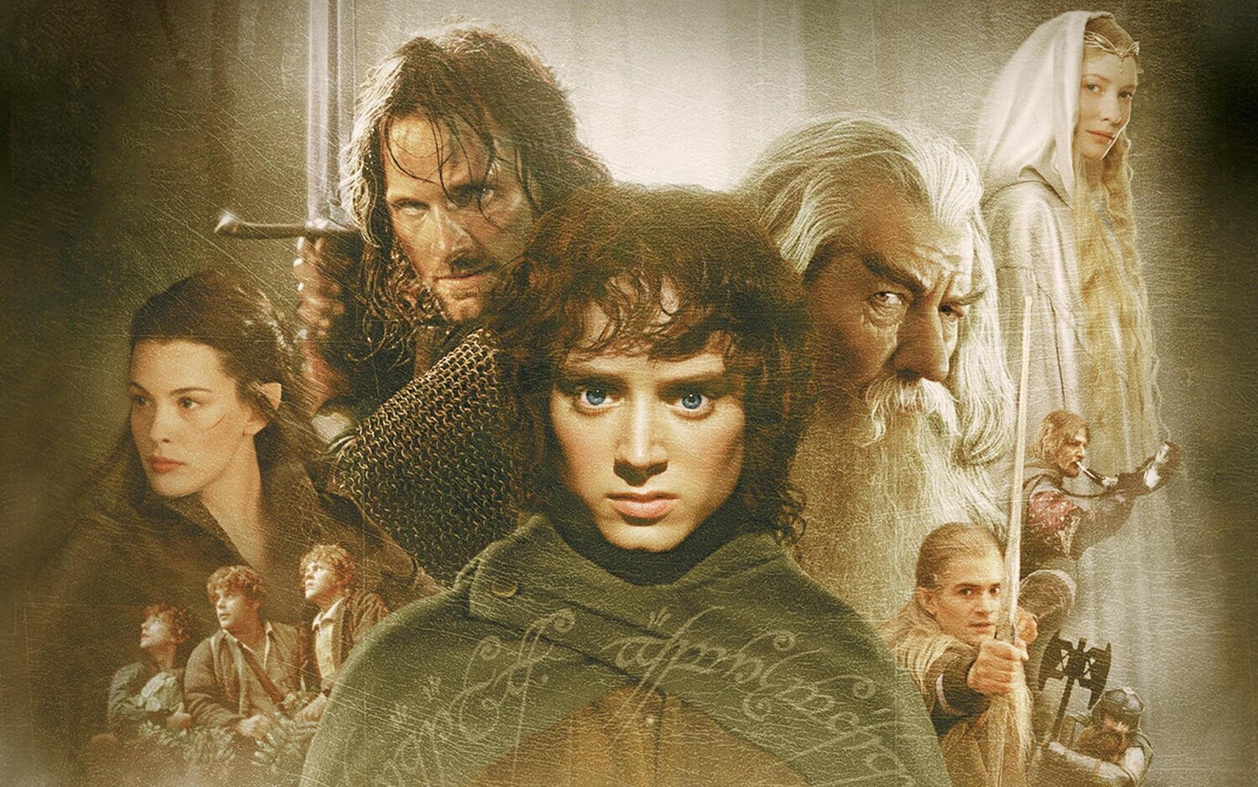
EL SEÑOR DE LOS ANILLOS

Slide 3
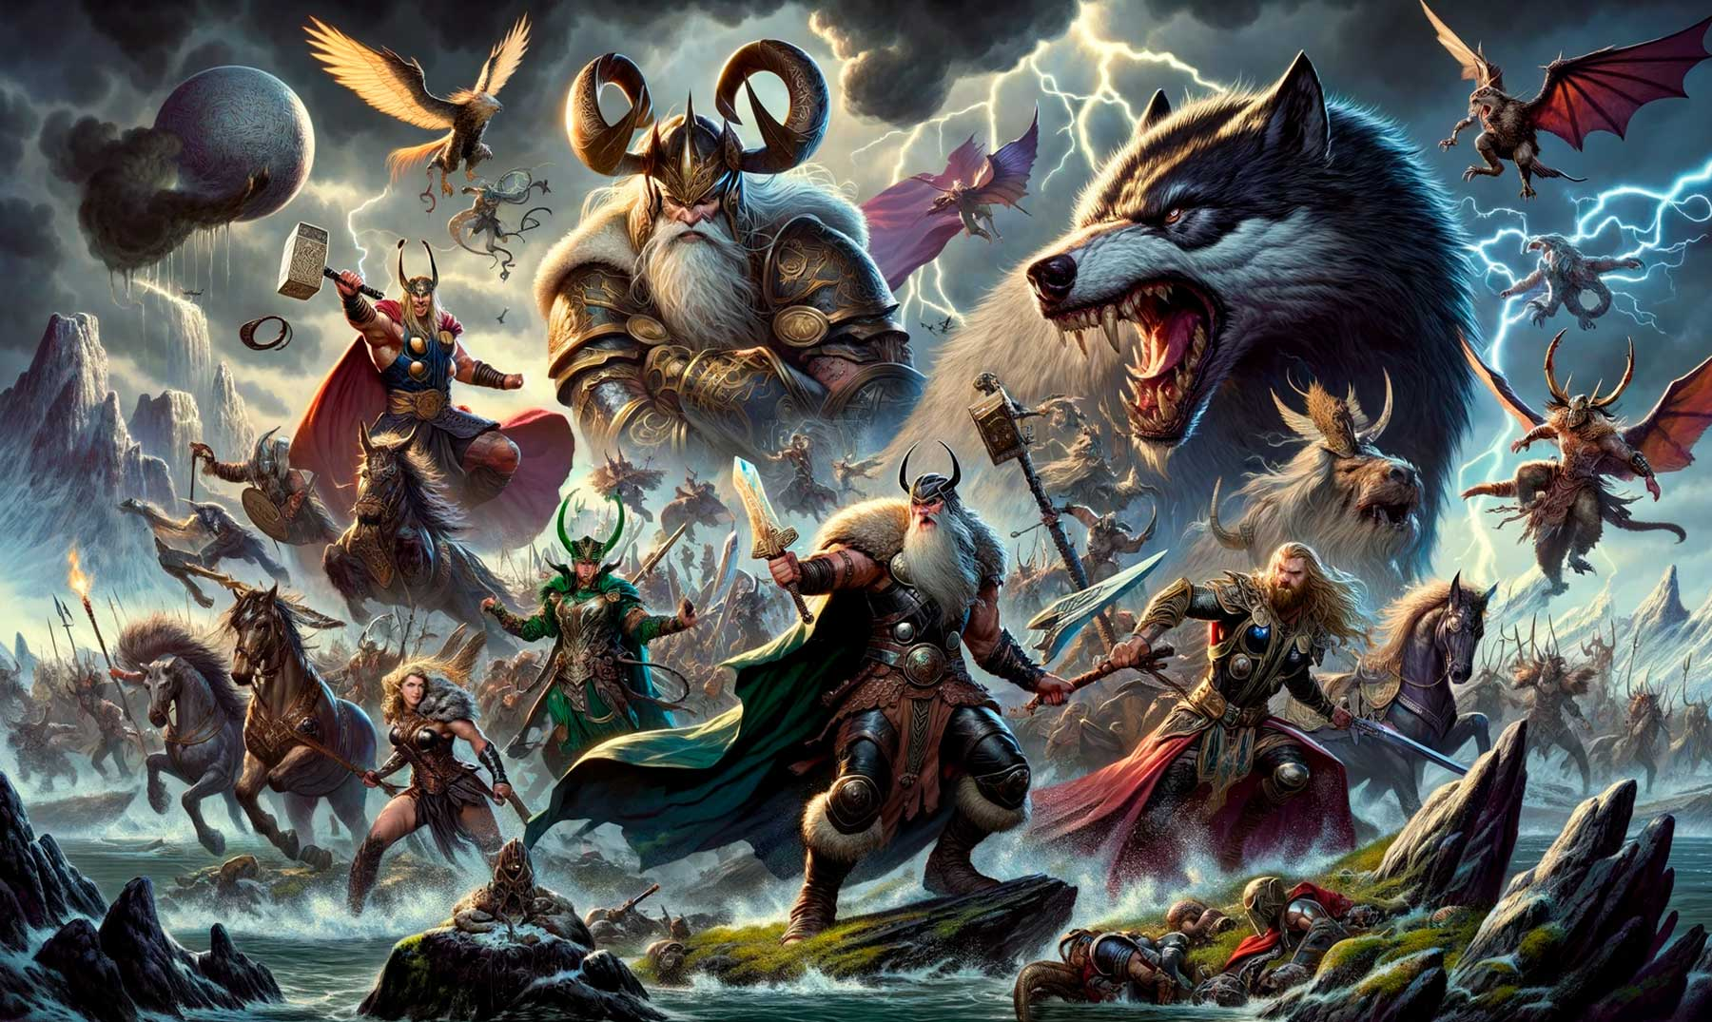
MITOLOGÍA NÓRDICA

Slide 4
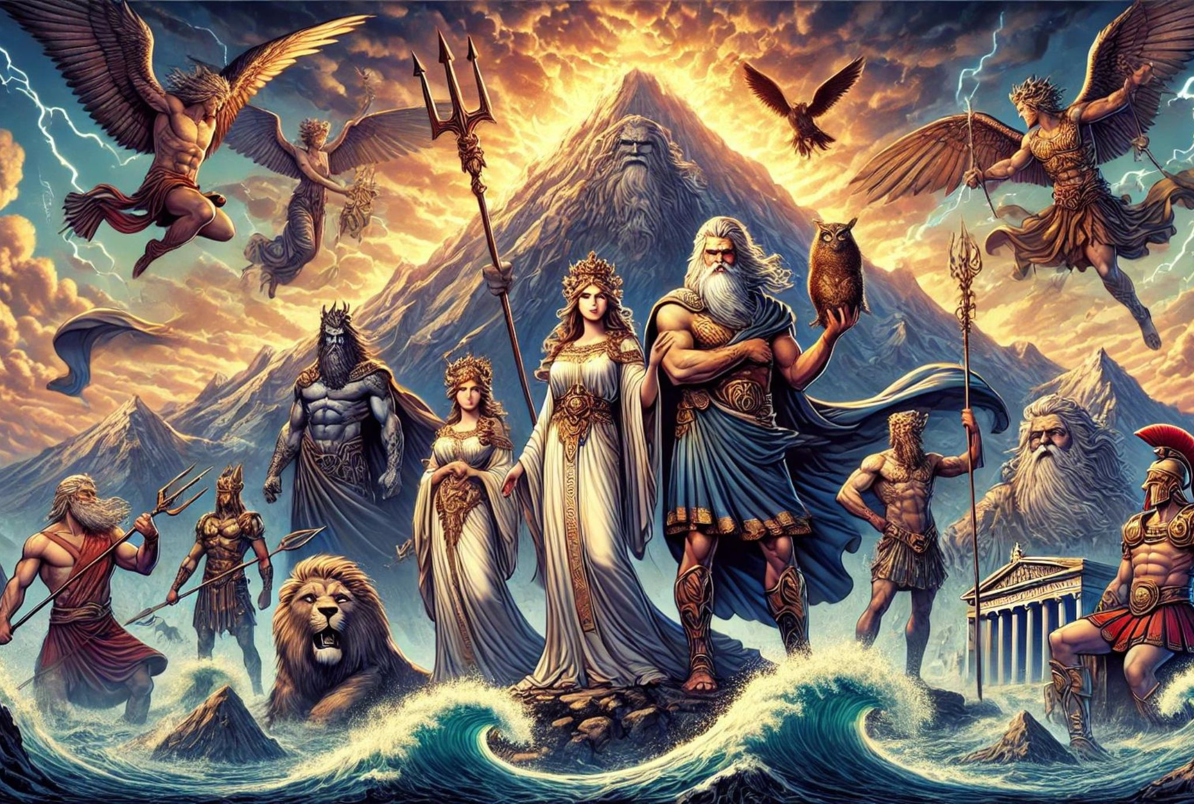
MITOLOGÍA GRIEGA

Slide 5
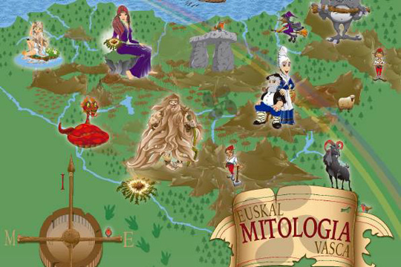
MITOLOGÍA VASCA

Slide 6
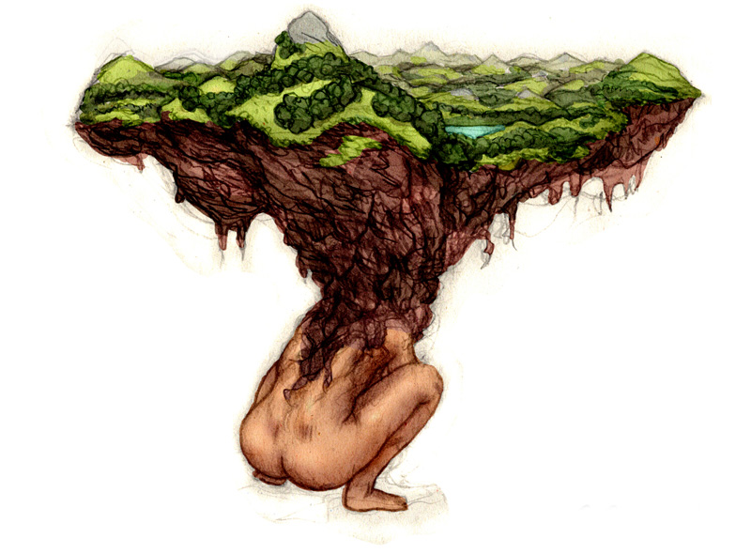
AMALUR

Slide 7
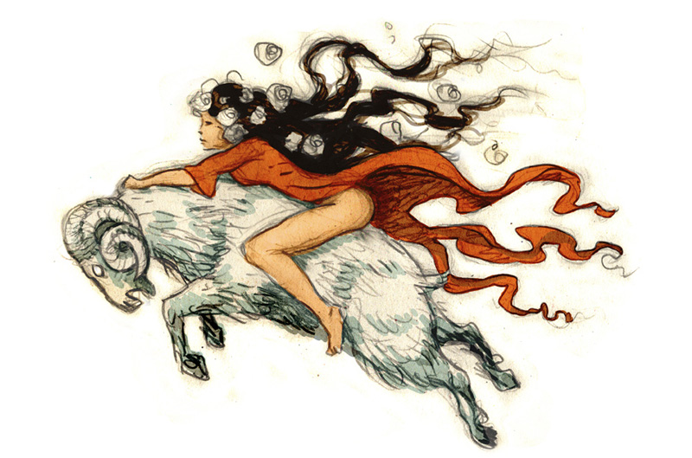
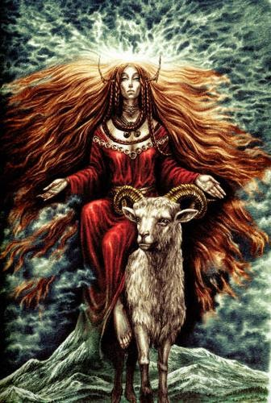
MARI

Slide 8
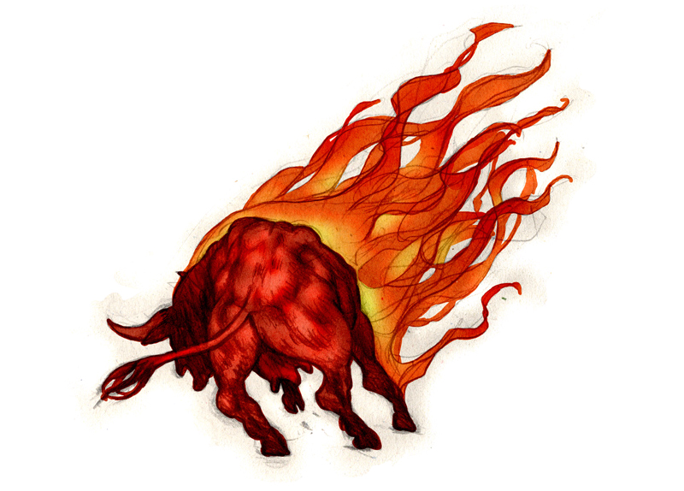
ZEZENGORRI

Slide 9
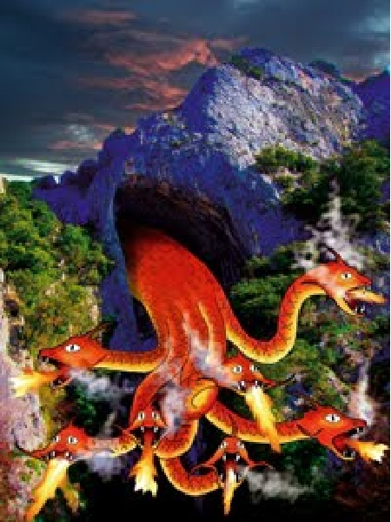
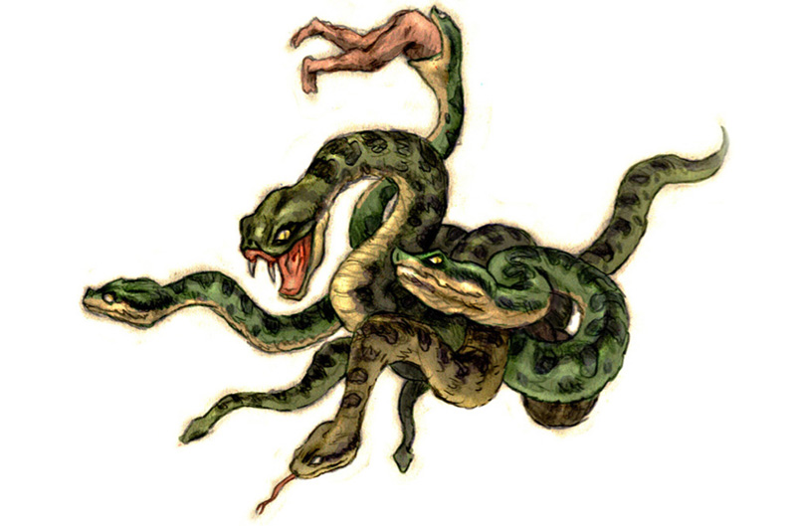
HERENSUGE

Slide 10
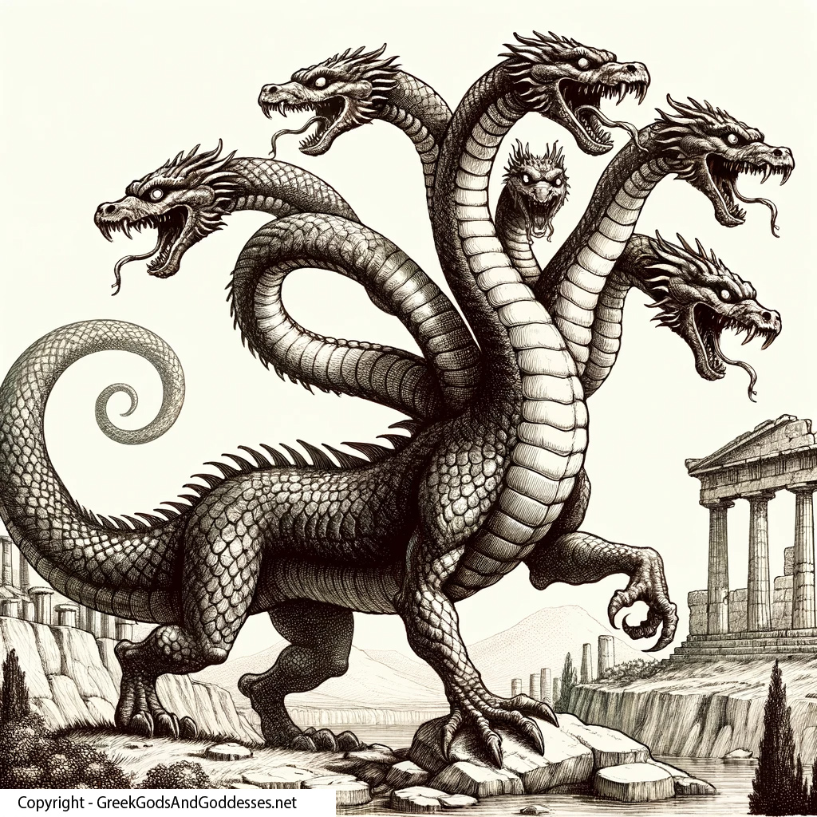
HYDRA

Slide 11
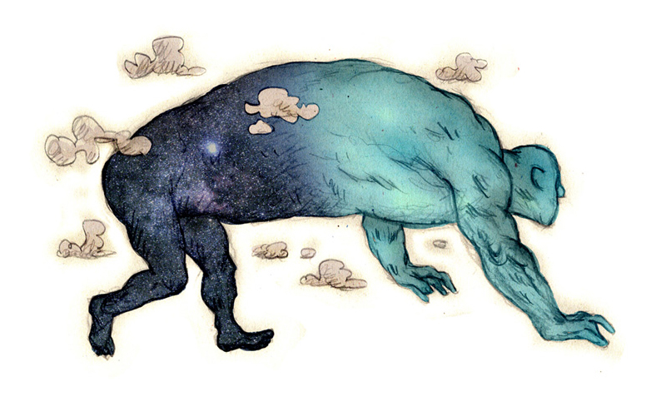
ORTZI

Slide 12
MITOLOGÍA EN LA LENGUA
ORTZADAR: ORTZ+ADAR (RAMA, BRAZO, CUERNO)
ORTZMUGA: ORTZ+MUGA (FRONTERA, LÍMITE)
ORTZALDE: ORTZ+ALDE (ZONA)
OSTARTE: OST+ARTE (ENTRE)

Slide 13
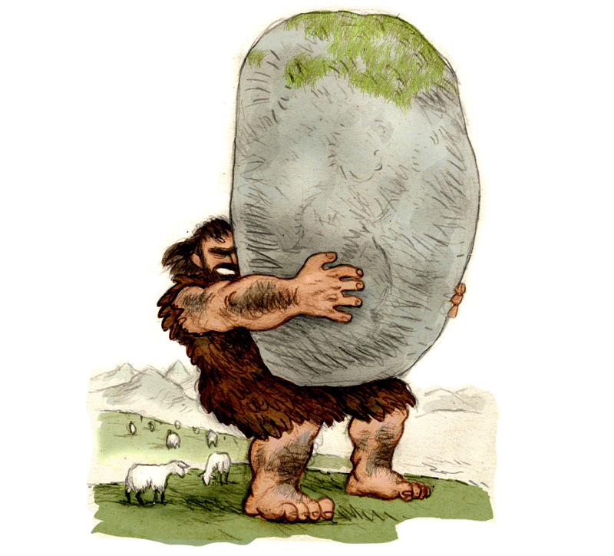
JENTIL

Slide 14
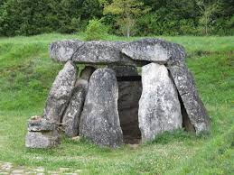
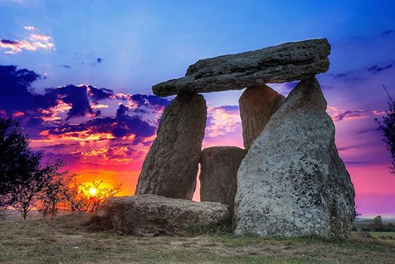
TRIKUHARRIAK (DOLMENES)

Slide 15
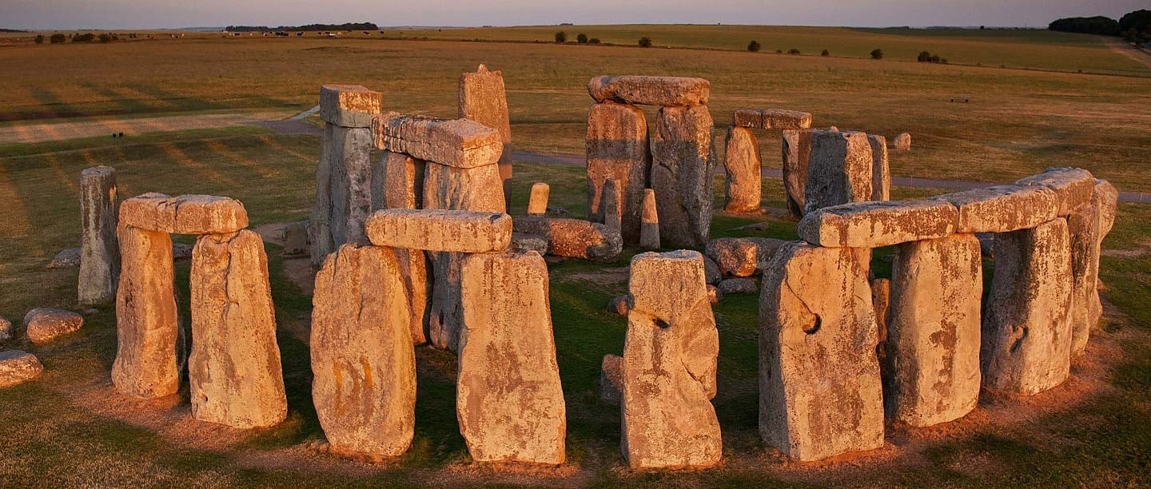
STONEHENGE

Slide 16
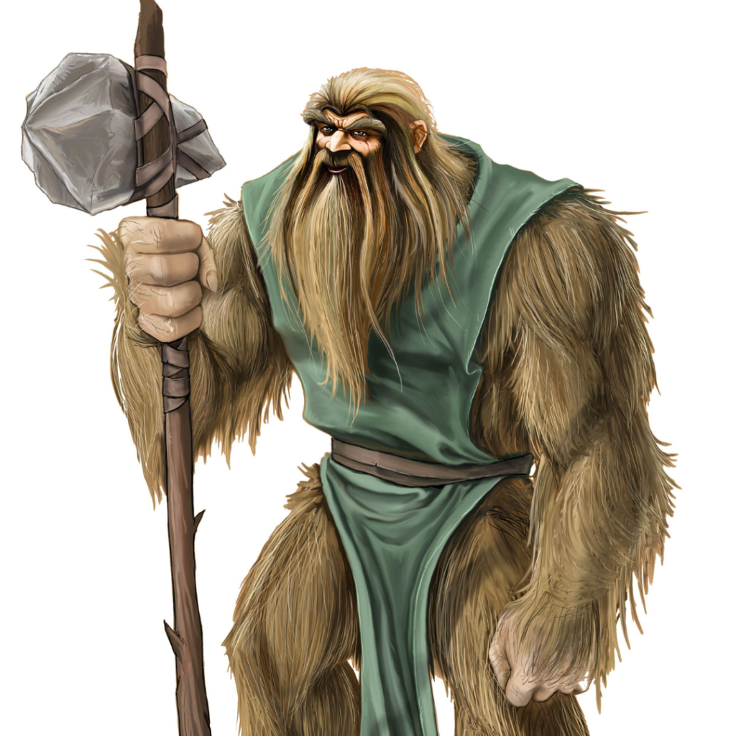
BASAJAUN

Slide 17
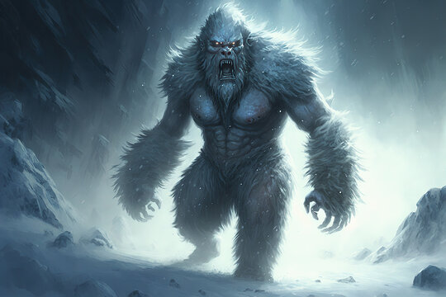
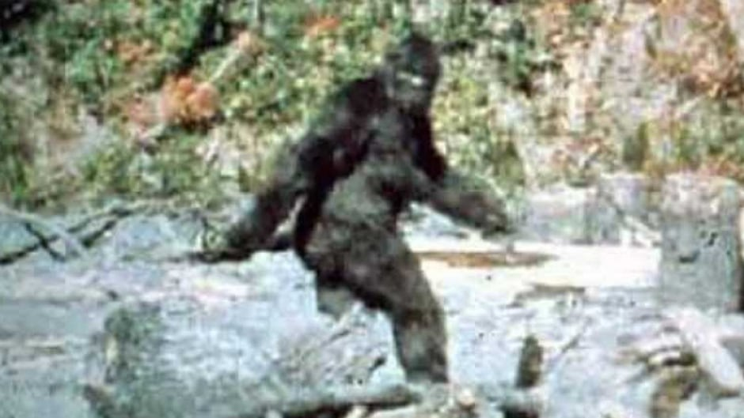
YETI BIGFOOT

Slide 18
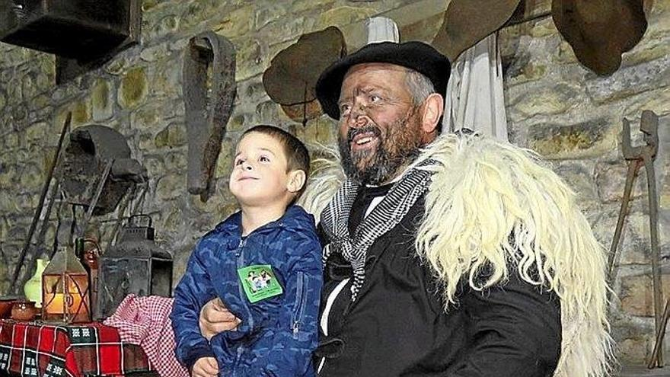
OLENTZERO

Slide 19
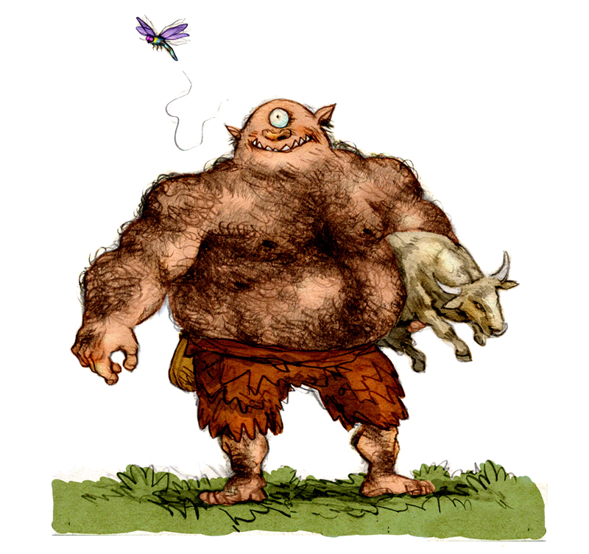
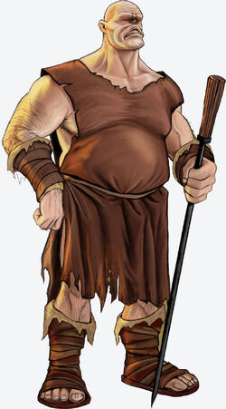
TARTALO

Slide 20
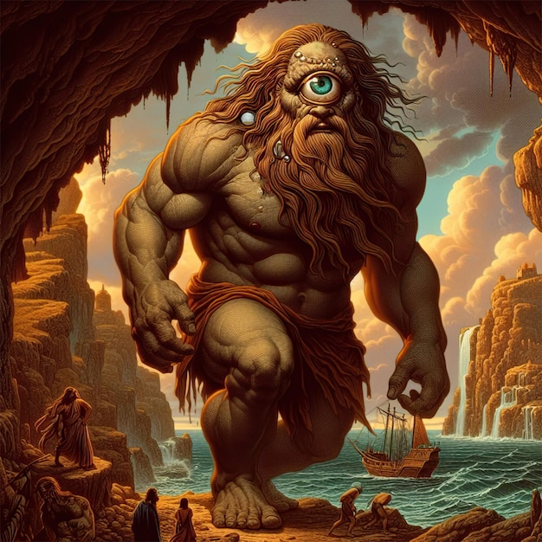
POLIFEMO

Slide 21
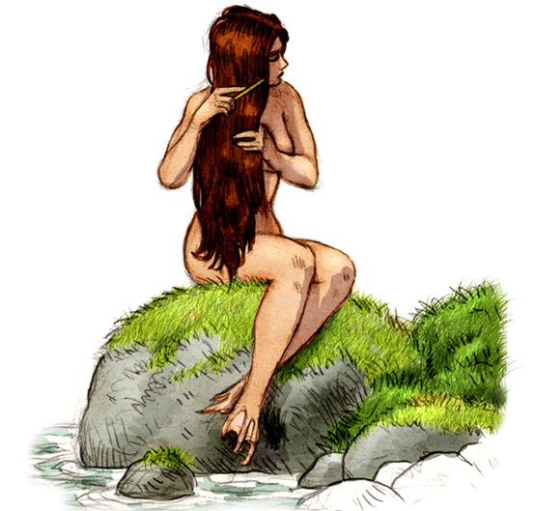
LAMIA

Slide 22
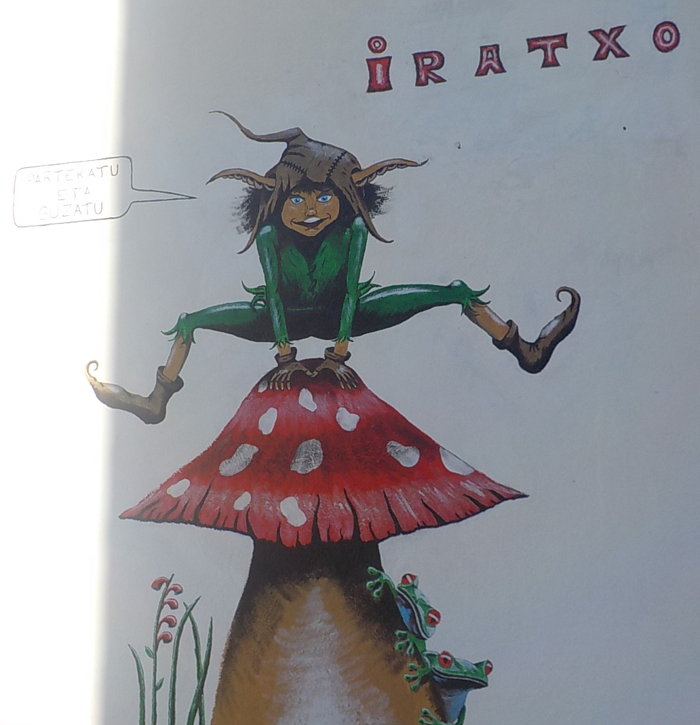
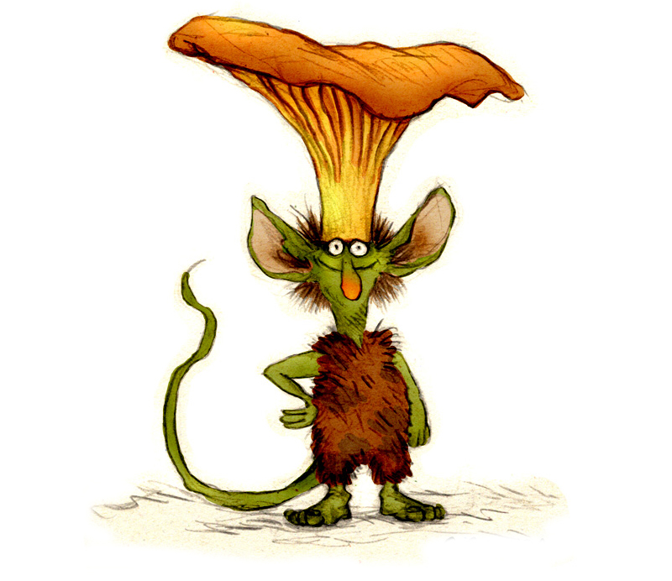
IRATXO

Slide 23
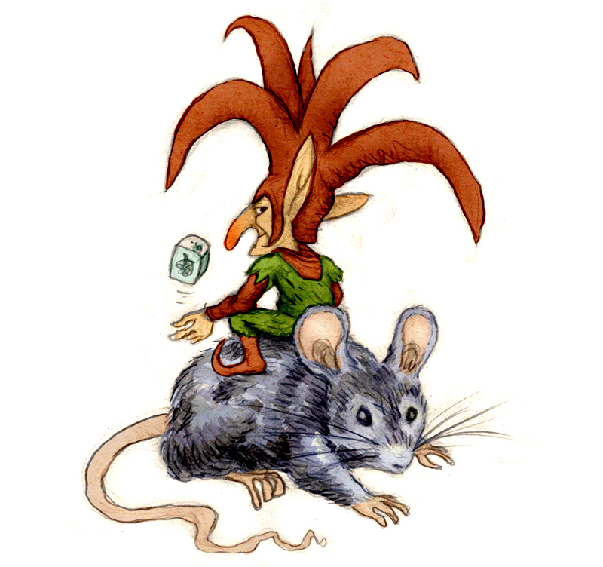
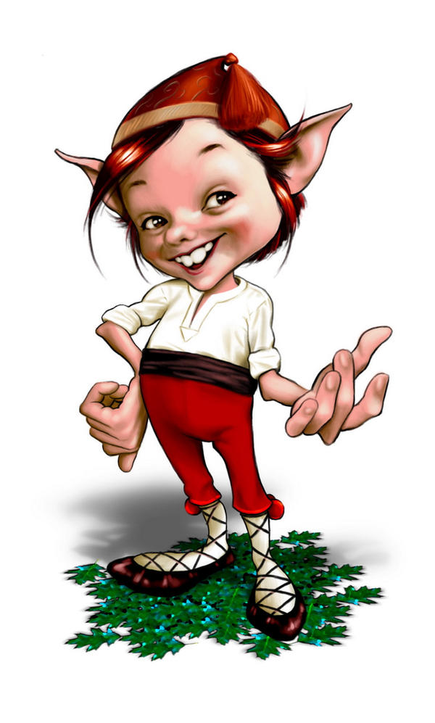
GALTZAGORRI

Slide 24
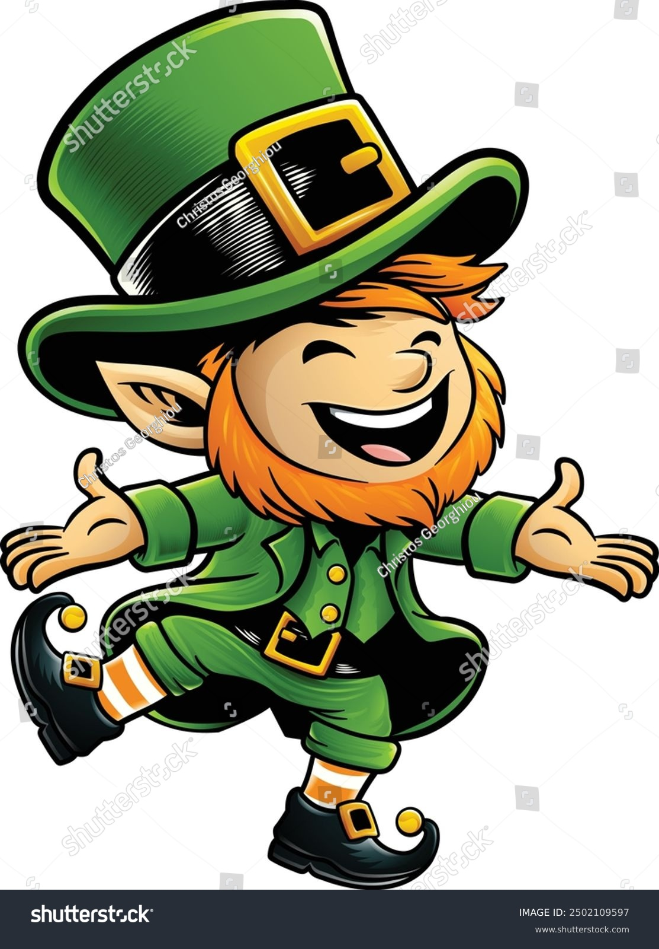
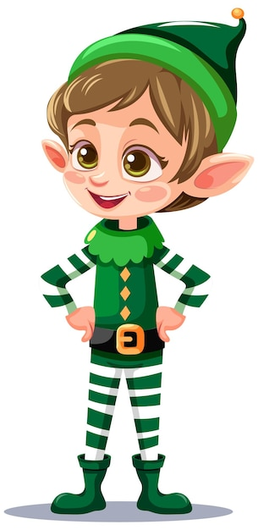
DUENDES Y LEPRECHAUN

